Slide 1
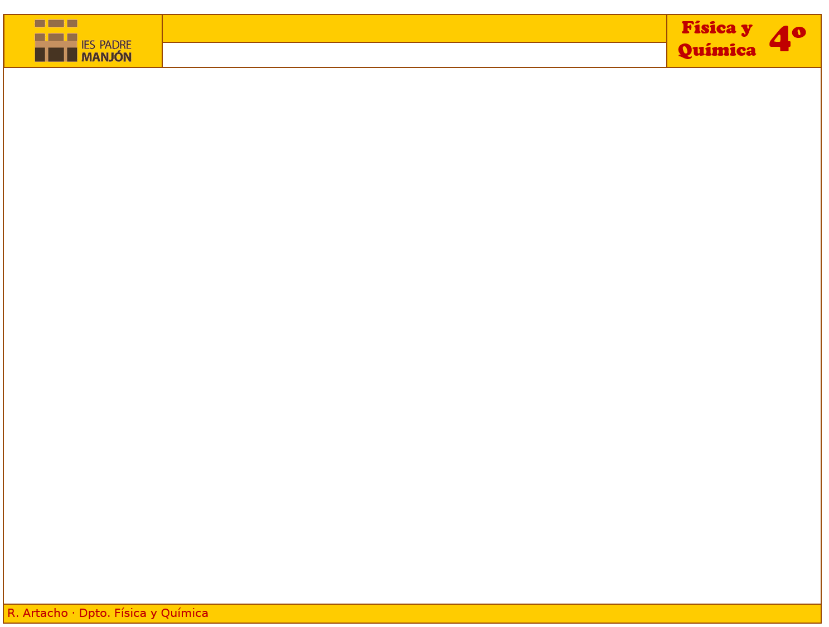

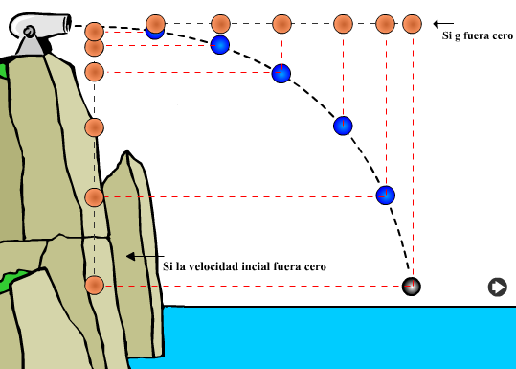
4º E.S.O.
FÍSICA Y QUÍMICA
8. EL MOVIMIENTO
R. Artacho
Dpto. de Física y Química

Slide 2
8. EL MOVIMIENTO
Índice
CONTENIDOS
1. Magnitudes que describen el movimiento  2. La velocidad  3. Movimiento rectilíneo uniforme (MRU)  4. La aceleración  5. Movimiento rectilíneo uniformemente acelerado (MRUA)  6. Movimiento circular uniforme (MCU)
CRITERIOS DE EVALUACIÓN | ESTÁNDARES DE APRENDIZAJE
1. Justificar el carácter relativo del movimiento y la necesidad de un sistema de referencia y de vectores para describirlo adecuadamente, aplicando lo anterior a la representación de distintos tipos de desplazamiento. | 1.1. Representa la trayectoria y los vectores de posición, desplazamiento y velocidad en distintos tipos de movimiento, utilizando un sistema de referencia.
2. Distinguir los conceptos de velocidad media y velocidad instantánea justificando su necesidad según el tipo de movimiento. | 2.1. Clasifica distintos tipos de movimientos en función de su trayectoria y su velocidad. 2.2. Justifica la insuficiencia del valor medio de la velocidad en un estudio cualitativo del movimiento rectilíneo uniformemente acelerado (M.R.U.A), razonando el concepto de velocidad instantánea.
3. Expresar correctamente las relaciones matemáticas que existen entre las magnitudes que definen los movimientos rectilíneos y circulares. | 3.1. Deduce las expresiones matemáticas que relacionan las distintas variables en los movimientos rectilíneo uniforme (M.R.U.), rectilíneo uniformemente acelerado (M.R.U.A.), y circular uniforme (M.C.U.), así como las relaciones entre las magnitudes lineales y angulares.

Slide 3
8. EL MOVIMIENTO
Índice
CRITERIOS DE EVALUACIÓN | ESTÁNDARES DE APRENDIZAJE
4. Resolver problemas de movimientos rectilíneos y circulares, utilizando una representación esquemática con las magnitudes vectoriales implicadas, expresando el resultado en las unidades del Sistema Internacional. | 4.1. Resuelve problemas de movimiento rectilíneo uniforme (M.R.U.), rectilíneo uniformemente acelerado (M.R.U.A.), y circular uniforme (M.C.U.), incluyendo movimiento de graves, teniendo en cuenta valores positivos y negativos de las magnitudes, y expresando el resultado en unidades del Sistema Internacional. 4.2. Determina tiempos y distancias de frenado de vehículos y justifica, a partir de los resultados, la importancia de mantener la distancia de seguridad en carretera. 4.3. Argumenta la existencia de vector aceleración en todo movimiento curvilíneo y calcula su valor en el caso del movimiento circular uniforme.
5. Elaborar e interpretar gráficas que relacionen las variables del movimiento partiendo de experiencias de laboratorio o de aplicaciones virtuales interactivas y relacionar los resultados obtenidos con las ecuaciones matemáticas que vinculan estas variables. | 5.1. Determina el valor de la velocidad y la aceleración a partir de gráficas posición-tiempo y velocidad-tiempo en movimientos rectilíneos. 5.2. Diseña y describe experiencias realizables bien en el laboratorio o empleando aplicaciones virtuales interactivas, para determinar la variación de la posición y la velocidad de un cuerpo en función del tiempo y representa e interpreta los resultados obtenidos.

Slide 4
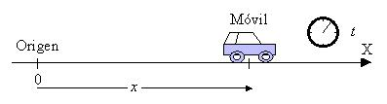
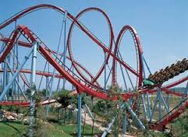
8. EL MOVIMIENTO
1. Magnitudes que describen el movimiento
Decimos que un cuerpo se mueve cuando su posición cambia con el tiempo.
El movimiento es relativo, depende del punto de vista del observador.
Para poder afirmar si existe o no movimiento tenemos que elegir un punto que suponemos fijo.
El cuerpo se mueve si su posición con respecto a ese punto varía con el tiempo.
1.1. Sistemas de referencia
Un sistema de referencia es un punto o conjunto de puntos que utilizamos para indicar la posición de un cuerpo.
unidimensional
bidimensional
tridimensional

Slide 5



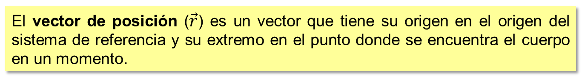









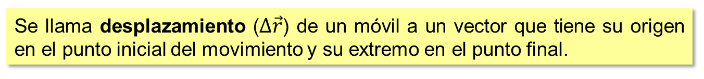




8. EL MOVIMIENTO
1. Magnitudes que describen el movimiento
1.2. El vector de posición y el desplazamiento
El vector de posición ($\vec{r}$) es un vector que tiene su origen en el origen del sistema de referencia y su extremo en el punto donde se encuentra el cuerpo en un momento.
$$Y$$
$$(x,y)$$
$$Y$$
$$y$$
$$y$$
$$1$$
$$2$$
$$∆\vec{r}$$
$${\vec{r}}_{1}$$
$$\vec{r}$$
$${\vec{r}}_{2}$$
$$∆\vec{r}={\vec{r}}_{2}−{\vec{r}}_{1}$$
$$x$$
$$X$$
$$x$$
$$X$$
Se llama desplazamiento ($∆\vec{r}$) de un móvil a un vector que tiene su origen en el punto inicial del movimiento y su extremo en el punto final.

Slide 6
8. EL MOVIMIENTO
1. Magnitudes que describen el movimiento
1.2. El vector de posición y el desplazamiento
El desplazamiento es una magnitud vectorial, por tanto, además de la cantidad hay que determinar la dirección y sentido.
En general, el vector desplazamiento no coincide con la distancia recorrida por el móvil a lo largo de la trayectoria.
El desplazamiento solo coincide con la distancia recorrida cuando la trayectoria es una línea recta y no hay cambio en el sentido del movimiento.
Cuando el móvil recorre un camino cerrado, de forma que vuelve a su punto de partida, el desplazamiento es nulo, aunque no lo es la distancia recorrida.

Slide 7

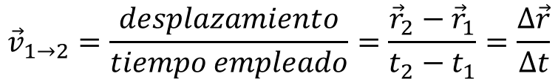

8. EL MOVIMIENTO
2. La velocidad
Velocidad media de un móvil en un intervalo es el desplazamiento que experimenta por unidad de tiempo.
$${\vec{v}}_{1→2}=\frac{desplazamiento}{tiempo empleado}=\frac{{\vec{r}}_{2}−{\vec{r}}_{1}}{t_{2}−t_{1}}=\frac{∆\vec{r}}{∆t}$$
$$Y$$
$$y$$
$$t_{1}$$
$$t_{2}$$
$$∆\vec{r}$$
$${\vec{r}}_{1}$$
$${\vec{r}}_{2}$$
$$x$$
$$X$$

Slide 8

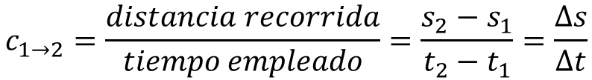



8. EL MOVIMIENTO
2. La velocidad
Rapidez o celeridad media de un móvil en un intervalo es la distancia recorrida por unidad de tiempo.
$$c_{1→2}=\frac{distancia recorrida}{tiempo empleado}=\frac{s_{2}−s_{1}}{t_{2}−t_{1}}=\frac{∆s}{∆t}$$
$$Y$$
$${s_{1},t}_{1}$$
$$0$$
$$∆s$$
$${s_{2},t}_{2}$$
$$X$$

Slide 9

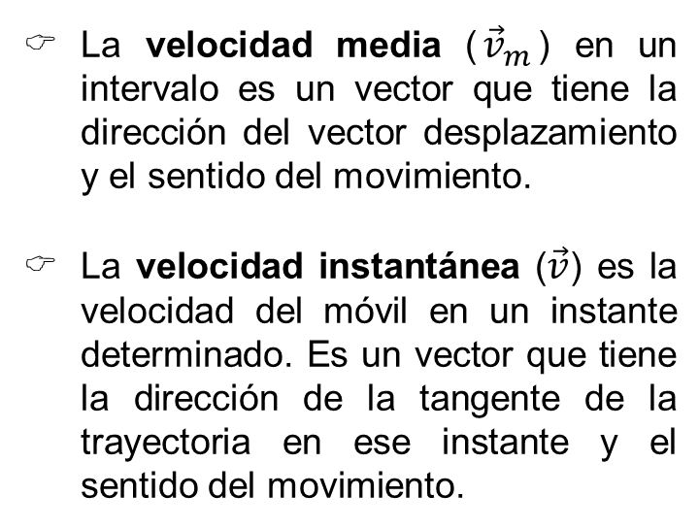



8. EL MOVIMIENTO
2. La velocidad
2.1. Velocidad media y velocidad instantánea
 La velocidad media (${\vec{v}}_{m}$) en un intervalo es un vector que tiene la dirección del vector desplazamiento y el sentido del movimiento.
 La velocidad instantánea ($\vec{v}$) es la velocidad del móvil en un instante determinado. Es un vector que tiene la dirección de la tangente de la trayectoria en ese instante y el sentido del movimiento.
Y
$${\vec{r}}_{1}$$
$$∆\vec{r}$$
$$\vec{v}$$
$${\vec{r}}_{2}$$
X

Slide 10





8. EL MOVIMIENTO
3. Movimiento rectilíneo uniforme (MRU)
Un móvil tiene movimiento rectilíneo uniforme (MRU) cuando se mueve con velocidad constante.
3.1. Ecuaciones del movimiento rectilíneo uniforme
En el movimiento rectilíneo uniforme la trayectoria es una línea recta.
El vector desplazamiento tiene solo una dimensión:
Las ecuaciones del movimiento son aquellas que permiten conocer la velocidad y la posición en un instante determinado.
Usando la definición de velocidad media:
$$∆\vec{r}={\vec{r}}_{2}−{\vec{r}}_{1}=x−x_{0}$$
$$x:posición en cualquier instante$$
$$v_{m}=c_{m}=v=\frac{x−x_{0}}{t−t_{0}}$$
$$x_{0}:posición inicial$$
$$v:velocidad (constante)$$

Slide 11
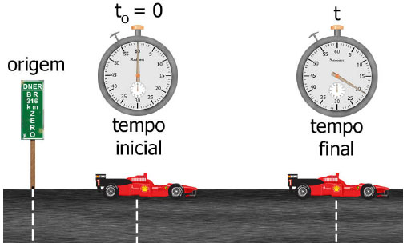

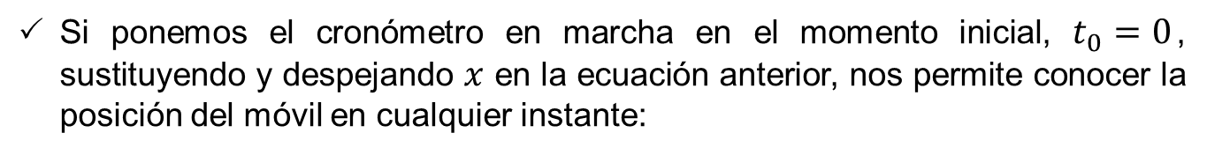



8. EL MOVIMIENTO
3. Movimiento rectilíneo uniforme (MRU)
3.1. Ecuaciones del movimiento rectilíneo uniforme
Si ponemos el cronómetro en marcha en el momento inicial, $t_{0}=0$, sustituyendo y despejando $x$ en la ecuación anterior, nos permite conocer la posición del móvil en cualquier instante:
$$x=x_{0}+v·t$$
origen
$$v=cte.$$
instante
inicial
instante
final
$$x_{0}$$
$$x$$

Slide 12

8. EL MOVIMIENTO
3. Movimiento rectilíneo uniforme (MRU)
Ejemplos resueltos
1. En un entrenamiento de la carrera de 100 m ponemos el cronómetro en marcha cuando un atleta pasa por la marca de 20 m, y 4 s después está en la marca de 60 m. ¿Cuál es su velocidad? Si sigue corriendo al mismo ritmo, ¿en qué marca estará cuando el cronómetro indique 7 s?
Calculamos la velocidad:
$$v=\frac{desplazamiento}{tiempo empleado}=\frac{x−x_{0}}{t}=\frac{60 m−20 m}{4 s}=10 m/s$$
La velocidad positiva significa que se va alejando hacia la derecha del origen.
La posición en el instante t = 7 s:
$$x=x_{0}+v·t=20 m+10\frac{m}{s}·7 s=90 m$$

Slide 13

8. EL MOVIMIENTO
3. Movimiento rectilíneo uniforme (MRU)
Ejemplos resueltos
2. En un entrenamiento de la carrera de 100 m ponemos el cronómetro en marcha cuando un atleta pasa por la marca de 100 m, y 5 s después está en la marca de 70 m. ¿Cuál es su velocidad? Si sigue corriendo al mismo ritmo, ¿en qué marca estará cuando el cronómetro indique 7 s?
Calculamos la velocidad:
$$v=\frac{desplazamiento}{tiempo empleado}=\frac{x−x_{0}}{t}=\frac{70 m−100 m}{5 s}=−6 m/s$$
La velocidad negativa significa que se va acercando al origen.
La posición en el instante t = 7 s:
$$x=x_{0}+v·t=100 m−6\frac{m}{s}·7 s=58 m$$

Slide 14
8. EL MOVIMIENTO
3. Movimiento rectilíneo uniforme (MRU)
ACTIVIDADES
Si el tiempo de reacción (tiempo mínimo que necesita una persona para percibir el hecho y tomar una decisión al respecto) medio de un adulto es de 3/4 s, calcula:
La distancia que recorre un conductor, como mínimo, desde que observa una situación de peligro hasta que toma la decisión, si viaja a 120 km/h. ¿Y si viaja a 50 km/h? Teniendo en cuenta el resultado, justifica la norma que limita a 50 km/h la velocidad de los coches en las vías urbanas.
La distancia de seguridad (debe ser, como mínimo, el doble de la distancia que recorre a una velocidad en el tiempo de reacción) de un coche que circula a 120 km/h. ¿Y si el coche circula a 50 km/h?
Un coche con MRU pasa frente a nosotros a una velocidad de 72 km/h. ¿Qué distancia habrá recorrido en media hora?
3. a) El nadador David Meca logró cruzar el estrecho de Gibraltar (14,4 km) en 7 h y 18 min. ¿Cuál fue su velocidad media?
b) ¿Cuánto tiempo tardaría un pez que se mueve a 130 km/h?

Slide 15


8. EL MOVIMIENTO
3. Movimiento rectilíneo uniforme (MRU)
3.2. Representación gráfica del MRU
Ejemplos resueltos
1. Un atleta lleva una velocidad constante de 10 m/s. Ponemos el cronómetro en marcha cuando pasa por la marca de 20 m. Escribe las ecuaciones del movimiento y represéntalas gráficamente.
$$x=x_{0}+v·t=20+10·t$$
$$v=10$$
Para obtener la gráfica posición-tiempo:
t (s) | 0 | 2 | 4 | 6
x (m) | 20 | 40 | 60 | 80
Para obtener la gráfica velocidad-tiempo:

Slide 16


8. EL MOVIMIENTO
3. Movimiento rectilíneo uniforme (MRU)
Ejemplos resueltos
2. Un atleta se dirige hacia la línea de salida a 6 m/s. Cuando pasa por la marca de 100 m, ponemos el cronómetro en marcha. Escribe las ecuaciones del movimiento re represéntalas gráficamente.
$$x=x_{0}+v·t=100−6·t$$
$$v=−6$$
Para obtener la gráfica posición-tiempo:
t (s) | 0 | 2 | 4 | 6
x (m) | 100 | 88 | 76 | 64
Para obtener la gráfica velocidad-tiempo:

Slide 17
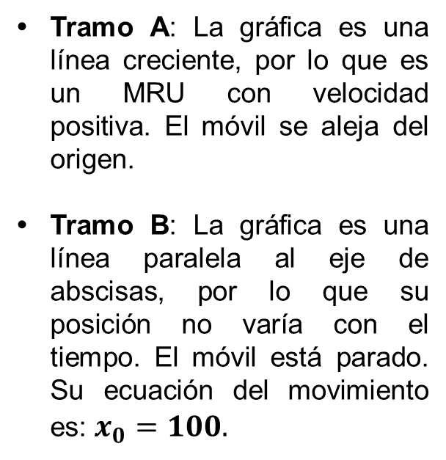
8. EL MOVIMIENTO
3. Movimiento rectilíneo uniforme (MRU)
3.3. Estudio de un movimiento a partir de su gráfica
Tramo A: La gráfica es una línea creciente, por lo que es un MRU con velocidad positiva. El móvil se aleja del origen.
Tramo B: La gráfica es una línea paralela al eje de abscisas, por lo que su posición no varía con el tiempo. El móvil está parado. Su ecuación del movimiento es: $x_{0}=100.$
B
A
C
• Tramo C: La gráfica es una línea decreciente, por lo que es un MRU con velocidad negativa. El móvil se acerca al origen.

Slide 18
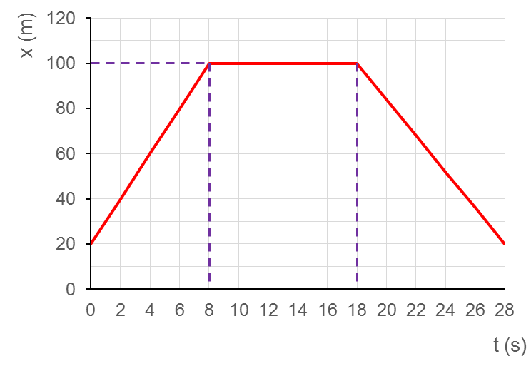

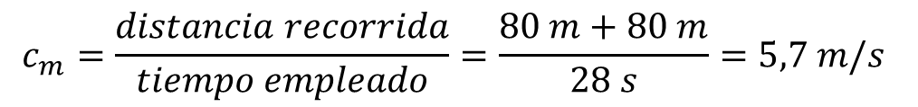


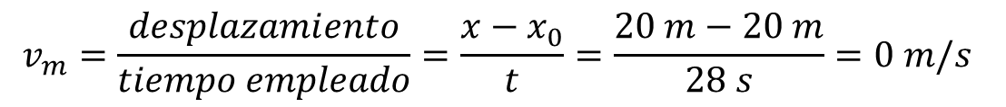

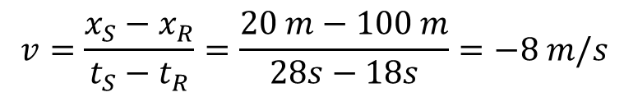

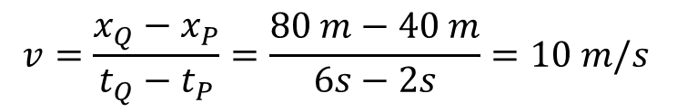

8. EL MOVIMIENTO
3. Movimiento rectilíneo uniforme (MRU)
3.3. Estudio de un movimiento a partir de su gráfica
Tramo A
$$R$$
$$v=\frac{x_{Q}−x_{P}}{t_{Q}−t_{P}}=\frac{80 m−40 m}{6s−2s}=10 m/s$$
$$Q$$
$$x_{A}=x_{0}+v·t=20+10·t$$
$$P$$
$$S$$
Tramo C
$$v=\frac{x_{S}−x_{R}}{t_{S}−t_{R}}=\frac{20 m−100 m}{28s−18s}=−8 m/s$$
$$x_{C}=x_{0}+v·t=100−8·t$$
La velocidad media:
$$v_{m}=\frac{desplazamiento}{tiempo empleado}=\frac{x−x_{0}}{t}=\frac{20 m−20 m}{28 s}=0 m/s$$
La celeridad media:
$$c_{m}=\frac{distancia recorrida}{tiempo empleado}=\frac{80 m+80 m}{28 s}=5,7 m/s$$

Slide 19
8. EL MOVIMIENTO
3. Movimiento rectilíneo uniforme (MRU)
ACTIVIDADES
La gráfica representa el movimiento de un móvil.
Determina sus ecuaciones del movimiento.
Calcula su velocidad media y celeridad media.
Redacta el enunciado de un ejercicio acorde con la situación que representa la gráfica.

Slide 20
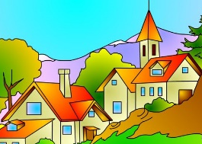
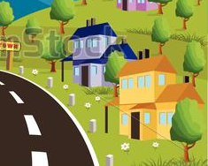







8. EL MOVIMIENTO
3. Movimiento rectilíneo uniforme (MRU)
3.4. Dos móviles con movimiento relacionado
Ejemplo resuelto
Villarriba y Villabajo están separadas 20 km. Ignacio, que vive en Villarriba, lama a Alejandro, que vive en Villabajo, y deciden coger sus bicis para encontrase en el camino entre los dos pueblos. Ignacio sale a las once en punto y pedalea a 10 m/s. Alejandro tiene que terminar de recoger la cocina y sale a las once y diez; además, su bici no le permite ir más que a 8 m/s. Calcula donde se encuentran y a qué hora.
1. Hacemos un esquema del problema:
Villarriba
punto de encuentro
Villabajo
$$x=0$$
$$x$$
$$x=20 km$$
$$v=10 m/s$$
$$t_{I}=t$$
$$v=8 m/s$$
Ignacio
$$t_{A}=t−10 min$$
Alejandro
$$t=tiempo que tarda Ignacio en llegar al encuentro$$
$$t_{A}=tiempo que tarda Alejandro en llegar al encuentro$$

Slide 21




8. EL MOVIMIENTO
3. Movimiento rectilíneo uniforme (MRU)
3.4. Dos móviles con movimiento relacionado
Ejemplo resuelto
2. Planteamos las ecuaciones del movimiento:
$$Ignacio:x_{I}=0+10·t$$
$$Alejandro:x_{A}=20 000−8·(t−600)$$
En el momento del encuentro: $x_{I}=x_{A}$
$$10·t=20 000−8·\left(t−600\right)→10·t=20 000−8·t−4 800$$
$$t=\frac{24 800}{18}=1 377,8 s·\frac{1 min}{60 s}=23 min$$
$$18·t=24 800 →$$
Se encontrarán a las 11 h y 23 min.
Para calcular la posición:
$$x_{I}=10\frac{m}{s}·1 377,8 s=13 778 m=13,8 km$$
Se encontrarán a 13,8 km de Villarriba.

Slide 22
8. EL MOVIMIENTO
3. Movimiento rectilíneo uniforme (MRU)
3.4. Dos móviles con movimiento relacionado
Ejemplo resuelto
3. Respuesta gráfica
x (m)
Ignacio
t (s) | x (m)
0 | 0
500 | 5000
1000 | 10 000
1500 | 15 000
2000 | 20 000
Alejandro
t (s) | x (m)
0 | 20 000
600 | 20 000
1000 | 16 800
1500 | 12 800
2000 | 8800
3100 | 0
t (s)

Slide 23
8. EL MOVIMIENTO
3. Movimiento rectilíneo uniforme (MRU)
ACTIVIDADES
5. Ana vive a 3 km del instituto, y María, en la misma carretera, 500 m más lejos. Todas las mañanas, a las ocho y cuarto, cogen la bici para ir a clase. Ana pedalea a 6 m/s, y María, a 8 m/s.
¿Cuándo y dónde se encuentran?
¿A qué velocidad tendría que pedalear Ana, como mínimo, para que María no la alcanzase antes de llegar al Instituto?

Slide 24

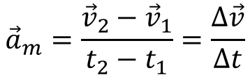



8. EL MOVIMIENTO
4. La aceleración
$$Y$$
$${{\vec{v}}_{1},t}_{1}$$
Aceleración media de un móvil en un intervalo es la variación de velocidad que experimenta por unidad de tiempo:
$${{\vec{v}}_{2},t}_{2}$$
$${\vec{a}}_{m}$$
$${−\vec{v}}_{1}$$
$${\vec{a}}_{m}=\frac{{\vec{v}}_{2}−{\vec{v}}_{1}}{t_{2}−t_{1}}=\frac{∆\vec{v}}{∆t}$$
$$X$$
La aceleración puede ser del mismo sentido que la velocidad o de sentido contrario:
Si es del mismo sentido, la velocidad aumenta su módulo y mantiene su sentido.
Si es de sentido contrario, la velocidad va disminuyendo su módulo y puede llegar a cambiar de sentido.

Slide 25
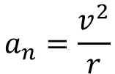

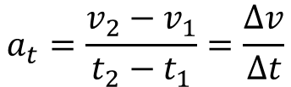
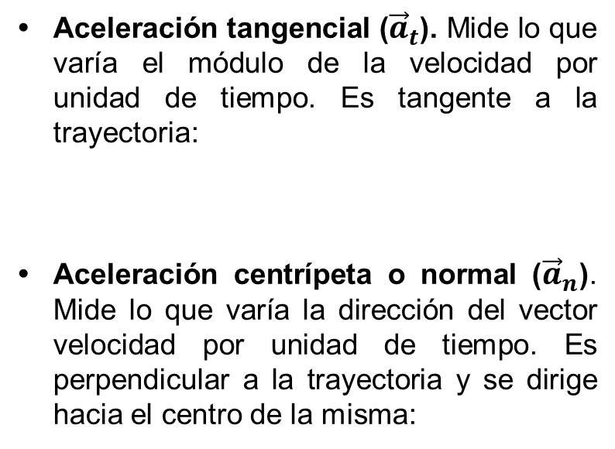



8. EL MOVIMIENTO
4. La aceleración
4.1. Componentes intrínsecas de la aceleración
Aceleración tangencial (${\vec{a}}_{t}$). Mide lo que varía el módulo de la velocidad por unidad de tiempo. Es tangente a la trayectoria:
Aceleración centrípeta o normal (${\vec{a}}_{n}$). Mide lo que varía la dirección del vector velocidad por unidad de tiempo. Es perpendicular a la trayectoria y se dirige hacia el centro de la misma:
$${\vec{a}}_{t}$$
$${\vec{a}}_{n}$$
$$a_{t}=\frac{v_{2}−v_{1}}{t_{2}−t_{1}}=\frac{∆v}{∆t}$$
$$\vec{a}$$
$$\vec{a}={\vec{a}}_{t}+{\vec{a}}_{n}$$
$$a_{n}=\frac{v^{2}}{r}$$

Slide 26







8. EL MOVIMIENTO
4. La aceleración
4.1. Componentes intrínsecas de la aceleración
 En general, un móvil con un movimiento acelerado tiene dos tipos de aceleración.
 En este curso estudiaremos movimientos con aceleración constante en los que solo existe una de las dos componentes.
Movimiento rectilíneo acelerado | Movimiento circular uniforme
La dirección de la velocidad permanece constante. En este caso la velocidad únicamente puede cambiar en módulo y sentido. Por tanto este movimiento solo tiene aceleración tangencial. | El módulo de la velocidad permanece constante (movimiento uniforme), pero su dirección cambia continuamente. Un MCU solo tiene aceleración centrípeta o normal.
$$\vec{v}$$
$${\vec{a}}_{n}$$
$${\vec{a}}_{n}$$
$${\vec{v}}_{1}$$
$${\vec{v}}_{2}$$
$${\vec{v}}_{3}$$
$$\vec{v}$$

Slide 27

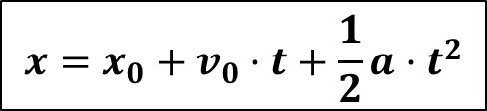



8. EL MOVIMIENTO
5. M. rectilíneo uniformemente acelerado (MRUA)
Un móvil tiene un movimiento rectilíneo uniformemente acelerado (MRUA) cuando se mueve con aceleración constante en una trayectoria rectilínea.
5.1. Ecuaciones del MRUA
Ecuación de la velocidad
$$a=\frac{v_{2}−v_{1}}{t_{2}−t_{1}}=\frac{v−v_{0}}{t} →$$
$$v=v_{0}+a·t$$
Ecuación de la posición
Cuando la aceleración es constante, la velocidad media coincide con la media aritmética de las velocidades:
$$v_{m}=\frac{v_{0}+v}{2}=\frac{v_{0}+v_{0}+a·t }{2}=\frac{2v_{0}+a·t}{2}$$
$$v_{m}=\frac{{x−x}_{0}}{t}=\frac{2v_{0}+a·t}{2} →$$
$$x=x_{0}+v_{0}·t+\frac{1}{2}a·t^{2}$$

Slide 28

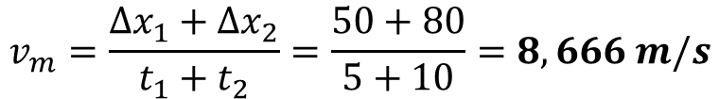

8. EL MOVIMIENTO
5. M. rectilíneo uniformemente acelerado (MRUA)
Ejemplo resuelto
Calcula la velocidad media de un móvil que se mueve 5 s a 10 m/s y los siguientes 10 s a 8 m/s.
Calculamos la distancia recorrida en cada tramo:
$${∆x}_{1}=10·5=50 m$$
$${∆x}_{2}=8·10=80 m$$
$$v_{m}=\frac{{∆x}_{1}+{∆x}_{2}}{t_{1}+t_{2}}=\frac{50+80}{5+10}=8,666 m/s$$
La velocidad media:
ACTIVIDADES
6. Calcula la velocidad media de un móvil que se mueve según los siguientes casos:
9 s a 10 m/s y 1 s a 6 m/s.
9 s a 6 m/s y 1 s a 10 m/s.
5 s a 6 m/s y 5 s a 10 m/s.
¿En qué caso la velocidad media coincide con la media aritmética de las velocidades? Justifica este resultado.

Slide 29


8. EL MOVIMIENTO
5. M. rectilíneo uniformemente acelerado (MRUA)
5.2 Representación gráfica del MRUA
Ejemplo resuelto
Un móvil situado a 4 m del origen se desplaza en línea recta alejándose con una aceleración, a, siendo su velocidad de 3 m/s. Escribe sus ecuaciones del movimiento y represéntalas gráficamente en los siguientes casos:
a) Si a = 2 m/s² b) Si a = –2 m/s²
$$v=v_{0}+a·t →$$
$$v=3+2·t$$
a) En t = 0, x₀ = 4 m, v₀ = 3 m/s, a = 2 m/s².
t (s) | v (m/s)
0 | 3
1 | 5
2 | 7
3 | 9
4 | 11
5 | 13

Slide 30

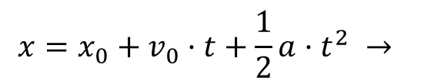
8. EL MOVIMIENTO
5. M. rectilíneo uniformemente acelerado (MRUA)
5.2 Representación gráfica del MRUA
Ejemplo resuelto
a) En t = 0, x₀ = 4 m, v₀ = 3 m/s, a = 2 m/s².
$$x=x_{0}+v_{0}·t+\frac{1}{2}a·t^{2} →$$
$$x=4+3·t+t^{2}$$
t (s) | x (m)
0 | 4
1 | 8
2 | 14
3 | 22
4 | 32
5 | 44

Slide 31


8. EL MOVIMIENTO
5. M. rectilíneo uniformemente acelerado (MRUA)
5.2 Representación gráfica del MRUA
Ejemplo resuelto
b) En t = 0, x₀ = 4 m, v₀ = 3 m/s, a = –2 m/s².
$$v=v_{0}+a·t →$$
$$v=3−2·t$$
t (s) | v (m/s)
0 | 3
1 | 1
2 | –1
3 | –3
4 | –5

Slide 32

8. EL MOVIMIENTO
5. M. rectilíneo uniformemente acelerado (MRUA)
5.2 Representación gráfica del MRUA
Ejemplo resuelto
b) En t = 0, x₀ = 4 m, v₀ = 3 m/s, a = – 2 m/s².
$$x=x_{0}+v_{0}·t+\frac{1}{2}a·t^{2} →$$
$$x=4+3·t−t^{2}$$
t (s) | x (m)
0 | 4
1 | 6
1,5 | 6,25
2 | 6
3 | 4
4 | 0
5 | –6

Slide 33
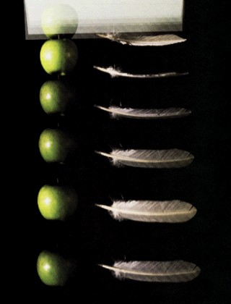
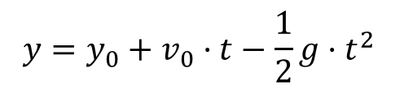

8. EL MOVIMIENTO
5. M. rectilíneo uniformemente acelerado (MRUA)
5.3 Movimiento de caída libre
Se llama caída libre al movimiento de un cuerpo debido a la acción de la gravedad. Es un MRUA en el que la aceleración tiene dirección vertical y sentido hacia el centro de la Tierra (g = –9,8 m/s²).
Las ecuaciones del movimiento:
$$v=v_{0}−g·t$$
$$y=y_{0}+v_{0}·t−\frac{1}{2}g·t^{2}$$
En el vacío todos los objetos caen con la misma aceleración.

Slide 34
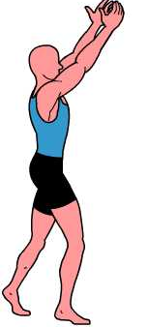
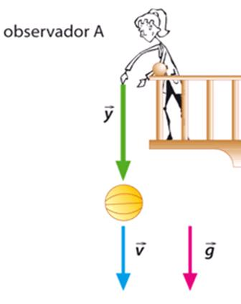





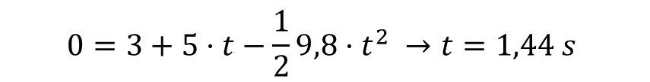
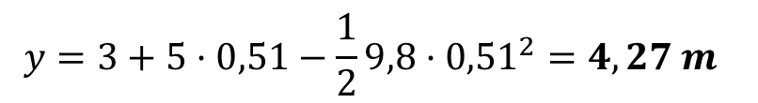



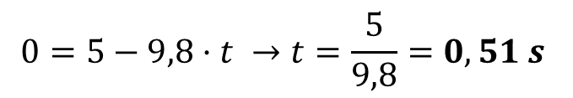


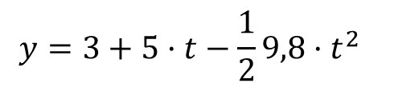
8. EL MOVIMIENTO
5. M. rectilíneo uniformemente acelerado (MRUA)
5.3 Movimiento de caída libre
Ejemplo resuelto
Desde una altura de 3 m lanzamos una pelota hacia arriba con una velocidad de 5 m/s. ¿Cuál es la altura máxima que alcanza y cuánto tiempo tarda en alcanzarla? ¿Cuál es su velocidad cuando llega al suelo?
$$v=0$$
Las ecuaciones del movimiento:
$$y_{máx}$$
$$y=3+5·t−\frac{1}{2}9,8·t^{2}$$
$$v=5−9,8·t$$
$$t=0$$
En el punto más alto:
$$y_{0}=3 m$$
$$0=5−9,8·t →t=\frac{5}{9,8}=0,51 s$$
$$v_{0}=5 m/s$$
$$g$$
$$y=3+5·0,51−\frac{1}{2}9,8·{0,51}^{2}=4,27 m$$
En el suelo:
$$0=3+5·t−\frac{1}{2}9,8·t^{2} →t=1,44 s$$
$$y=0$$
$$v=5−9,8·1,44=−9,11 m/s$$
$$v<0$$

Slide 35
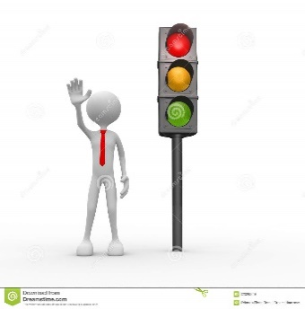
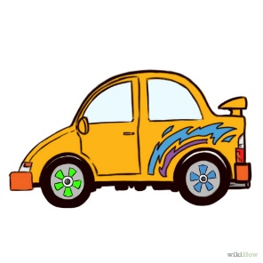
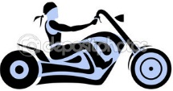










8. EL MOVIMIENTO
5. M. rectilíneo uniformemente acelerado (MRUA)
5.4 Dos móviles con movimiento relacionado (MRU y MRUA)
Ejemplo resuelto
Una moto arranca al ponerse verde un semáforo con una aceleración constante de 2 m/s². Justo al arrancar, la adelanta un coche que va a 54 km/h.
¿Cuánto tiempo tarda la moto en alcanzar el coche?
¿A qué distancia del semáforo lo alcanza?
¿Qué velocidad lleva la moto en el momento del alcance?
a) Hacemos un esquema del problema (54 km/h = 15 m/s):
$$x_{moto}=\frac{1}{2}2·t^{2}$$
$$v=54 km/h$$
$$punto de$$
$$encuentro$$
$$v_{0}=0;a=2m/s^{2}$$
$$x_{coche}=15·t$$
$$15·t=t^{2} →t=15 s$$
$$x_{0}=0$$
$$x_{moto}=x_{coche}$$
b) La distancia:
$$t_{moto}=t_{coche}$$
$$x_{moto}={15}^{2}=225 m$$

Slide 36

8. EL MOVIMIENTO
5. M. rectilíneo uniformemente acelerado (MRUA)
5.4 Dos móviles con movimiento relacionado (MRU y MRUA)
Ejemplo resuelto
c) La velocidad:
$$v=v_{0}+a·t=2·15=30 m/s$$
coche
moto

Slide 37
8. EL MOVIMIENTO
5. M. rectilíneo uniformemente acelerado (MRUA)
ACTIVIDADES
Una conductora que circula por un tramo rectilíneo de una autovía a 120 km/h observa que, a 100 m de distancia, se encuentra un gato en medio de la carretera.
¿Qué aceleración debe comunicar al coche para no atropellarlo?
¿Cuánto tiempo tarda en detenerse?
Si no hubiese frenado, ¿cuánto tiempo habría tardado en alcanzar al gato?
8. Desde la terraza de un edificio de 30 m se lanza una moneda, verticalmente hacia arriba, con una velocidad de 4 m/s. Calcula la altura máxima y la velocidad al llegar al suelo.
Una moto circula por una recta a 108 km/h en una vía limitada a 90 km/h. Un coche de la policía, parado en esa zona, arranca y lo persigue con una aceleración de 1,2 m/s². Calcula el tiempo que tarda en alcanzarlo y la distancia recorrida por la policía.

Slide 38
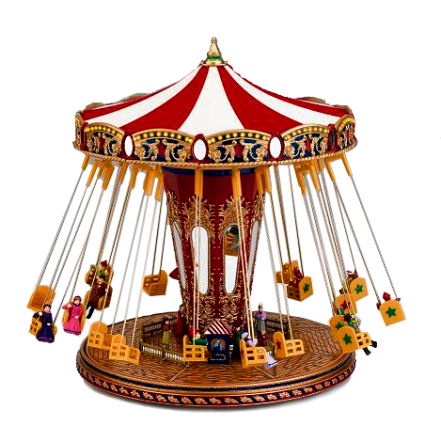








8. EL MOVIMIENTO
6. Movimiento circular uniforme (MCU)
Un móvil tiene un movimiento circular uniforme (MCU) cuando su trayectoria es una circunferencia y el módulo de su velocidad constante.
6.1. Distancia lineal y distancia angular
A’
$$arco=radio·ángulo (rad)$$
B’
$$r_{B}$$
$$s_{B}$$
$$s_{A}$$
ϕ
$$φ=\frac{s_{A}}{r_{A}}=\frac{s_{B}}{r_{B}}$$
$$r_{A}$$
B
A
Todas las sillitas tardan el mismo tiempo en dar una vuelta completa.
6.2. Velocidad lineal y angular en el MCU
La velocidad angular (ω) es la relación entre el ángulo barrido (ϕ) y el tiempo empleado. Se mide en rad/s.
$$v=\frac{s}{t}$$
$$ω=\frac{φ}{t}$$

Slide 39

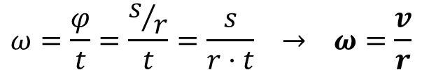
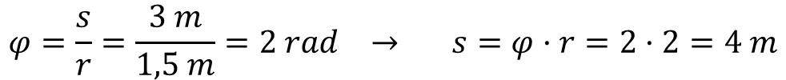


8. EL MOVIMIENTO
6. Movimiento circular uniforme (MCU)
6.2. Velocidad lineal y angular en el MCU
Relación entre la velocidad angular y la velocidad lineal
$$ω=\frac{φ}{t}=\frac{s/r}{t}=\frac{s}{r·t} → ω=\frac{v}{r}$$
Ejemplo resuelto
Un tiovivo tarda en dar una vuelta 10 s. Los caballitos están a 1,5 m del eje y las sillas voladoras a 2 m.
Calcula la velocidad angular y lineal de los caballitos y la sillas.
Cuando los caballitos recorran 3 m, ¿qué arco habrán girado las sillas voladoras?
a)
$$ω=\frac{2π}{10}=0,63\frac{rad}{s} ;v=ω·r →$$
$$v_{c}=0,63·1,5=0,94 m/s$$
$$v_{s}=0,63·2,0=1,26 m/s$$
b)
$$φ=\frac{s}{r}=\frac{3 m}{1,5 m}=2 rad → s=φ·r=2·2=4 m$$

Slide 40
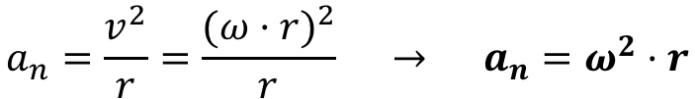

8. EL MOVIMIENTO
6. Movimiento circular uniforme (MCU)
6.3. La aceleración en el MCU
El módulo de la velocidad en un MCU permanece constante, pero su dirección cambia cada instante, siendo tangente en cada punto de la trayectoria.
En un MCU no hay aceleración tangencial pero si aceleración normal.
$$a_{n}=\frac{v^{2}}{r}=\frac{{(ω·r)}^{2}}{r} → a_{n}=ω^{2}·r$$
6.4. El MCU como movimiento periódico
El MCU se repite cada cierto tiempo; por eso se dice que es un movimiento periódico.
Periodo (T). Es el tiempo que tarda el movimiento en repetirse (en dar una vuelta).
Frecuencia (f). Es el número de veces que se repite en la unidad de tiempo (número de vueltas que da en un segundo). Se mide en hercios (Hz).
$$f=\frac{1}{T}$$

Slide 41
8. EL MOVIMIENTO
6. Movimiento circular uniforme (MCU)
ACTIVIDADES
10. El tambor de una lavadora gira a 1200 rpm (revoluciones por minuto). Calcula su periodo, su frecuencia y su velocidad angular en unidades del SI.
11. Calcula la aceleración que tienen los caballitos y la sillas del tiovivo del ejemplo resuelto.

